Slide 1

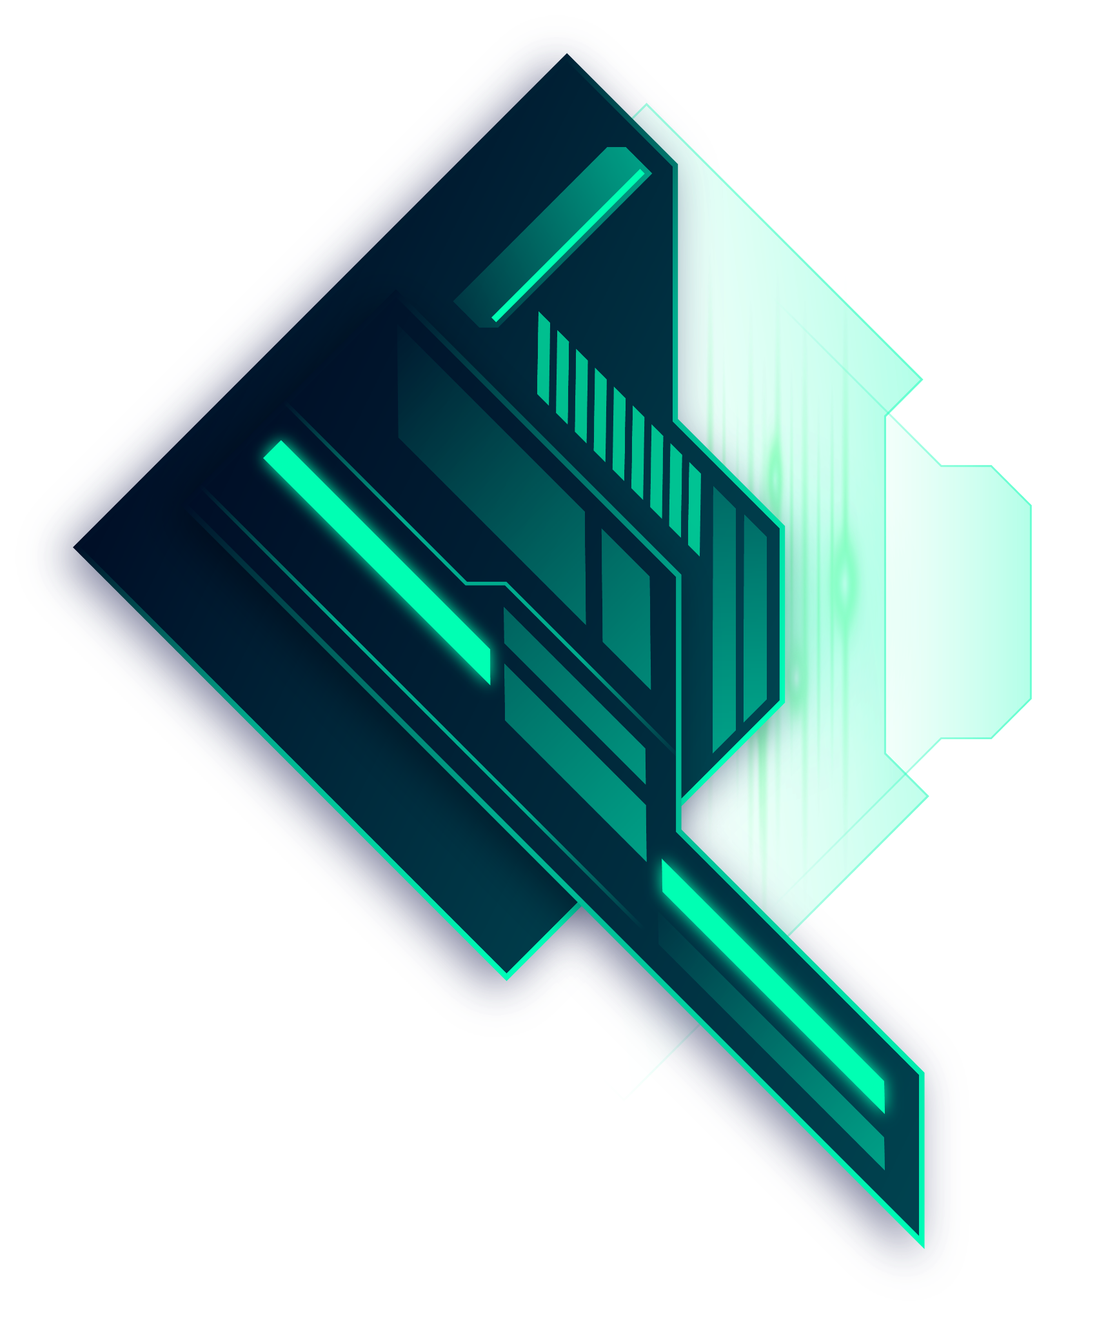
Tìm hiểu bên trong
MÁY TÍNH

Slide 2
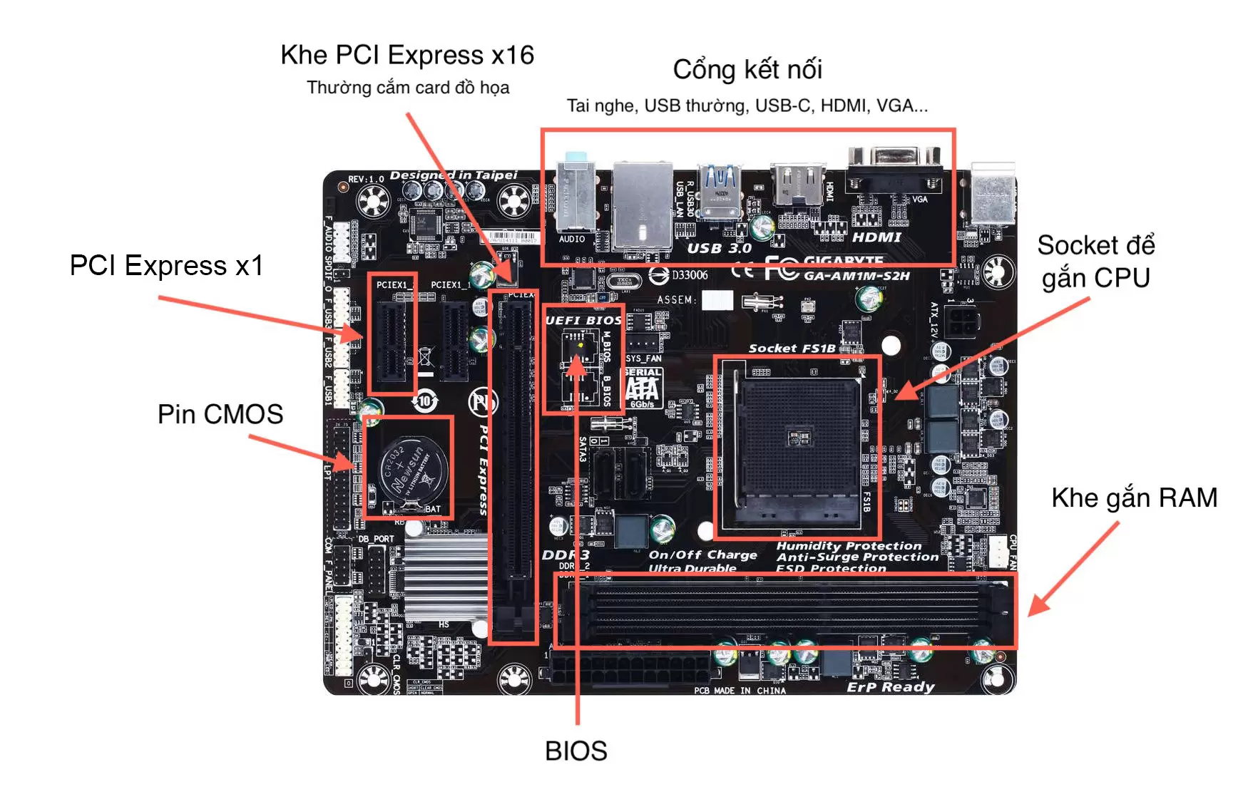
Tìm hiểu bên trong
MÁY TÍNH

Slide 3
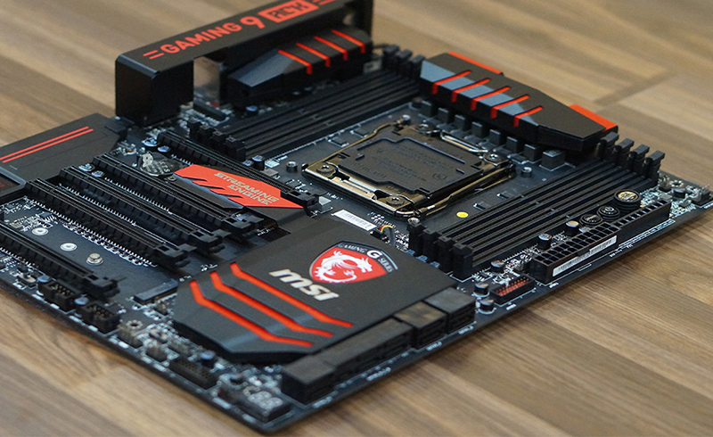
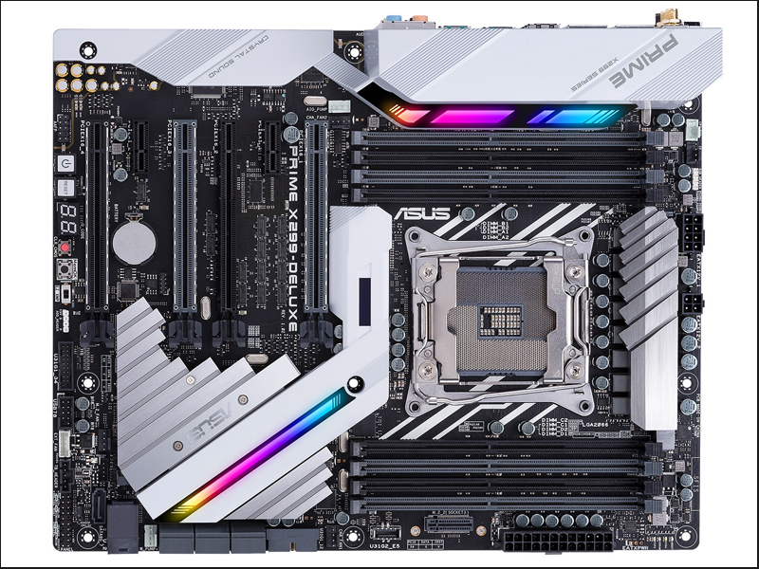
Mainboard
Là một bảng mạch đóng vai trò nền tảng trên máy tính, laptop có tác dụng kết nối các linh kiện bên trong thành thể thống nhất.

Slide 4


Các thành phần bên trong Mainboard

Slide 5
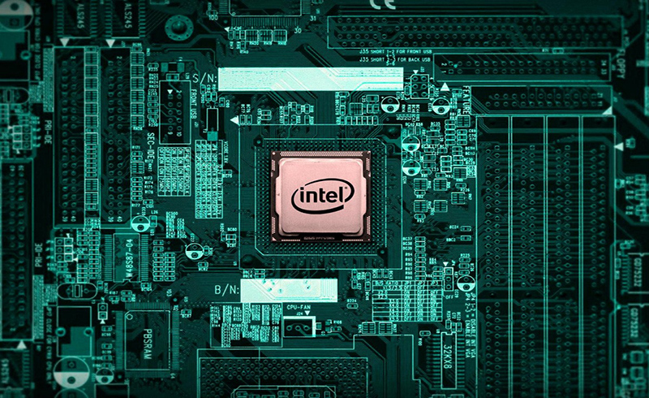
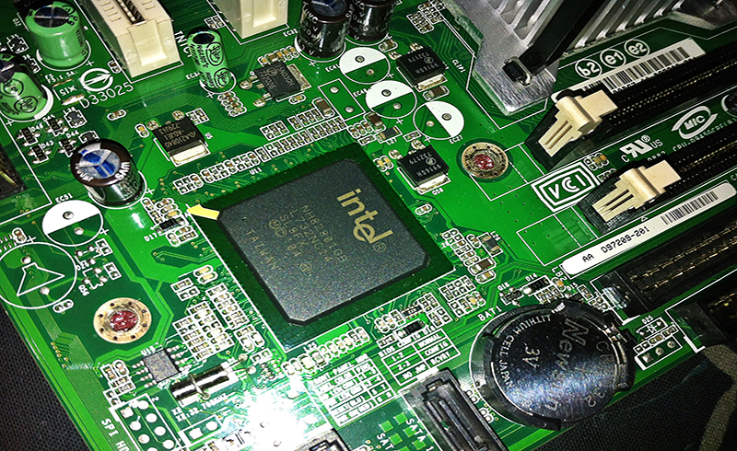
Chipset
- Chipset (gồm chip cầu bắc và chip cầu nam)
trong Main Server giữ chức năng rất quan
trọng.
- Chipset đưa dữ liệu từ đĩa cứng qua bộ nhớ
rồi tới CPU, và đảm bảo rằng các thiết bị
ngoại vi và các card mở rộng đều có thể kết
nối được với CPU và các thiết bị khác.

Slide 6
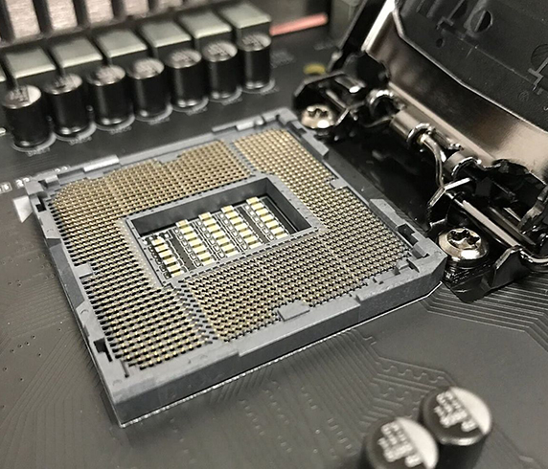
Socket
- Đây là chỗ cắm của các CPU, Socket là chân cắm trực tiếp để tiếp xúc với Mainboard. Tùy vào từng Socket của CPU mà sẽ phù hợp với từng Mainboard hỗ trợ.

Slide 7
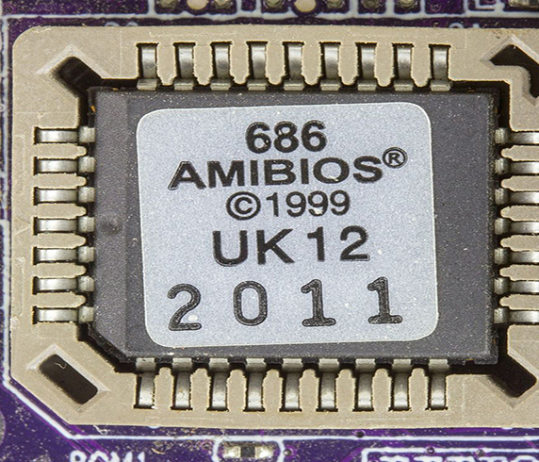
BIOS
- Là thiết bị vào/ra cơ sở quan trọng trong mỗi
Main Server, bởi chúng chứa đựng các thông số
làm việc của hệ thống. BIOS còn có thể hàn, gắn
thẳng trực tiếp vào Mainboard nhằm hạn chế diện
tích của máy tính.

Slide 8
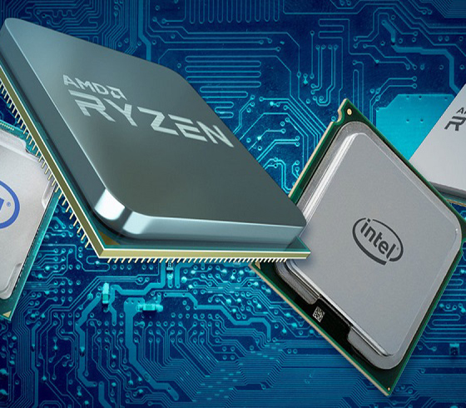
CPU
- CPU còn gọi là bộ xử lý trung tâm. CPU đóng vai trò như não bộ, một trong những phần tử cốt lõi nhất của máy vi tính.
- Tại CPU, mọi thông tin, thao tác và dữ liệu nhập vào máy tính sẽ được tính toán kỹ lưỡng để đưa ra lệnh điều khiển vận hành và xử lý mọi yêu cầu của máy tính.

Slide 9
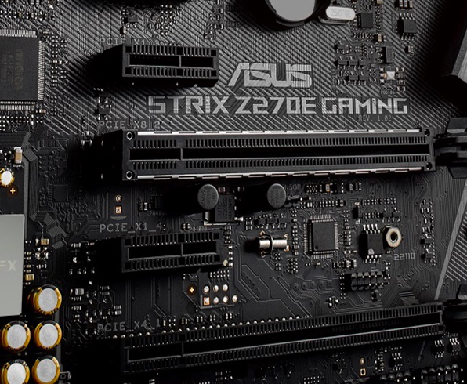
Khe cắm PCI
- Khe cắm PCI viết tắt của cụm từ
"Peripheral Component Interconnect" là khái niệm để chỉ chuẩn giao tiếp giữa các linh kiện phần cứng máy tính với nhau.

Slide 10
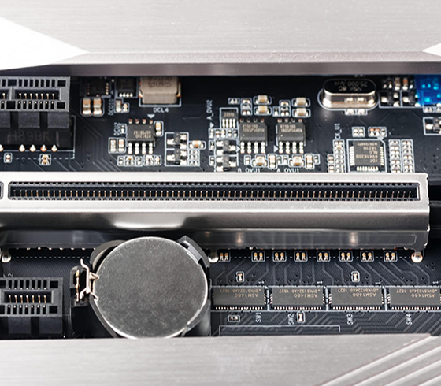
Khe cắm PCI Express
- PCI Express hay PCIe là thế hệ chuẩn giao tiếp PCI có tốc độ truyền tải dữ liệu cao hơn so với PCI thông thường.
- PCIe thường để chỉ các kết nối giữa linh kiện card mở rộng, RAM máy tính với bo mạch chủ máy tính.

Slide 11
Cảm ơn thầy và các bạn đã chú lắng nghe!!!

